Slide 1

HOSPITAL Sírio Libanês
.NET Visão Arquitetural e Boas Práticas

Slide 2

A Instituição

Slide 3

HISTÓRIA
O HOSPITAL SÍRIO LIBANÊS É UMA INSTITUIÇÃO DE SAÚDE CENTENÁRIA FUNDADA EM 1921 COM O INTUÍTO INICIAL DE PRESTAR ASSISTÊNCIA A COMUNIDADE SÍRIA E LIBANESA.
Está Localizado na cidade de São Paulo, ao longo do século se desenvolveu se tornando um dos hospitais de referência do país.

Slide 4
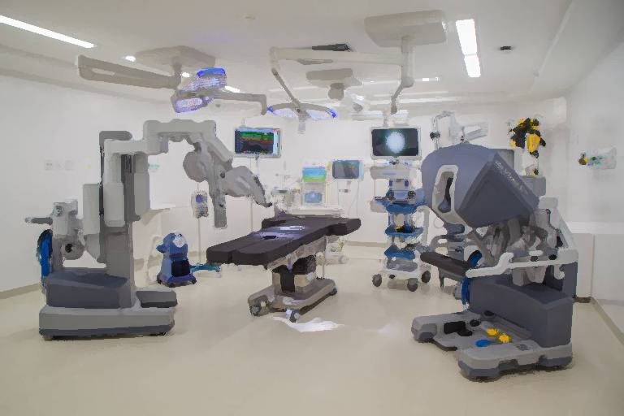
PRODUTOS
O Hospital fornece diversos produtos e serviços em assistência em saúde como por exemplo:
Consultas; Exames;
Cirurgias Diversas; Transplantes;
Pronto Atendimento; Fisioterapia;
Entre outras.

Slide 5

IMPORTÂNCIA
O Hospital Sírio Libanês está entre os melhores hospitais do Brasil e da América Latina, além de sua excelência em assistência médica.
Também é reconhecido na área de ensino e pesquisa e também investe em avanços tecnológicos e formações de profissionais.

Slide 6

Objetivos
Propósito do Microserviço e Negócio

Slide 7

O objetivo / propósito desse case é a criação de dois Microserviços que visam auxiliar a triagem / cadastro inicial do atendimento do paciente na recepção dos consultórios.
no cenário atual, a instituição, em momento da Admissão do paciente, sendo ele um paciente novo ou não, tem seu cadastro do atendimento / geração de senha é feito por atendentes em cabines nas recepções dos consultórios do hospital ou a recepção principal, que por muitas vezes, ocasionam filas e reclamações.
Para isso a instituição adquiriu tablets para auto atendimento que foram colocados em totens dispostos nas recepções para que o próprio cliente faça o cadastro inicial caso seja um paciente novo na instituição e posteriormente tenha sua senha de atendimento gerada via qr code além das cabines já existentes.
Essa ação visa mudar a experiência do paciente / cliente, que é algo primordial dentro da instituição.

Slide 8

Desenho da Arquitetura
Desenho dos Microserviços

Slide 9
